Slide 1


遊戲銷售平台
Database System Final Report
資工三 107590005 莊 永
資工三 107590007 劉恒育
資工三 107590018 韓宗穎
資工三 107590010 洪平彥
資工三 107590031 康紘郡
資工三 107590033 林琨閔
指導老師：劉建宏
2021-01-05
Notes:
1

Slide 2
目錄
1
4
Completed
Scenarios
ER Model
2
5
Database
Schema
Functional
Dependencies
3
Queries
and
Views
6
Demonstration

Slide 3
1
PART ONE
ER Model

Slide 4
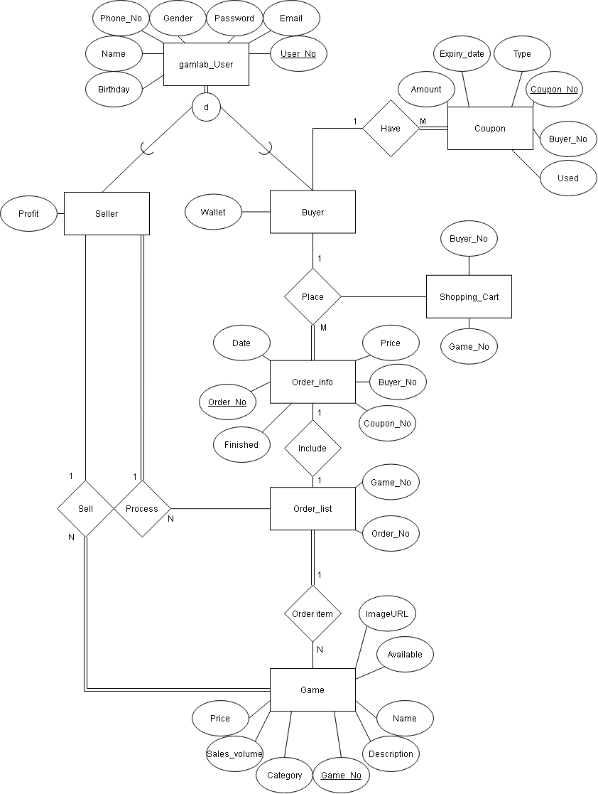
ER Model

Slide 5
ER Model
新增 Coupon
修改Attribute
新增 Shopping_Cart
新增 Order_info
移除 Entity:
User_Comment

Slide 6
2
PART TWO
Database
Schema

Slide 7
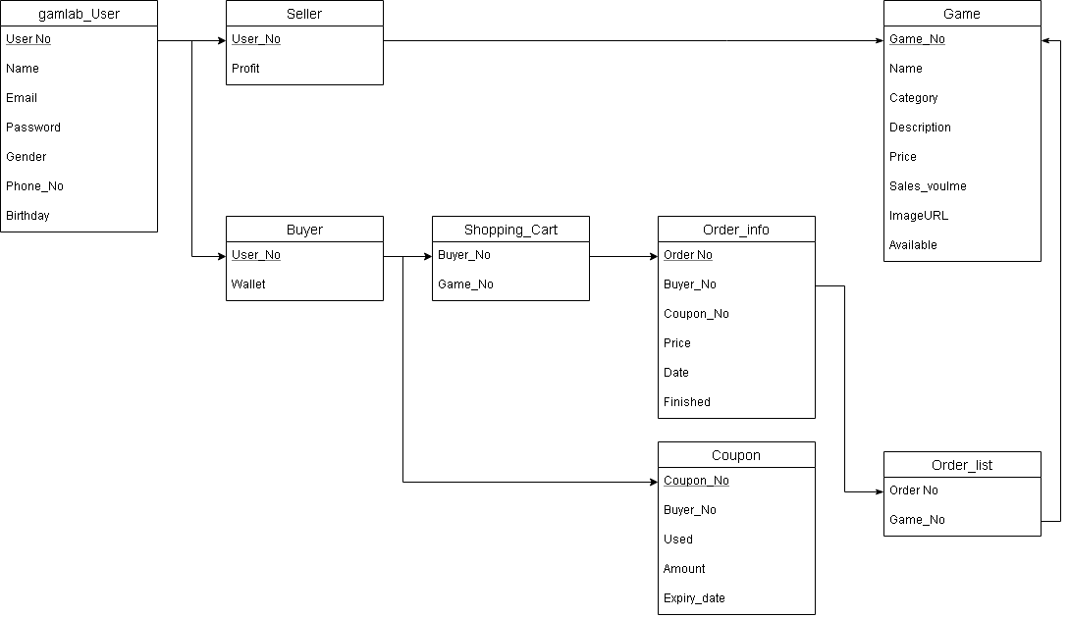
Database
Schema

Slide 8
3
PART THREE
Queries
and
Views

Slide 9
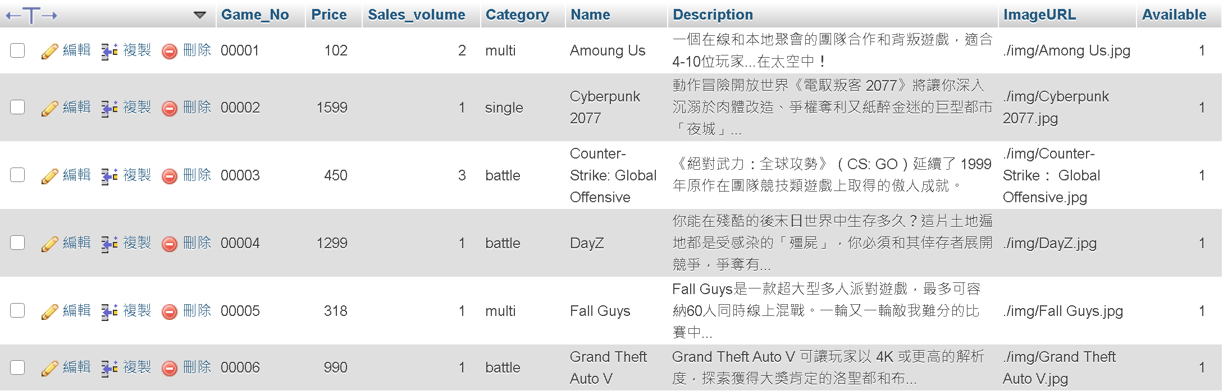
Queries
and
Views
產生遊戲編號
SELECT Game_No FROM game
WHERE Game_No =
(SELECT MAX(CAST(Game_No as SIGNED)) FROM game)

Slide 10
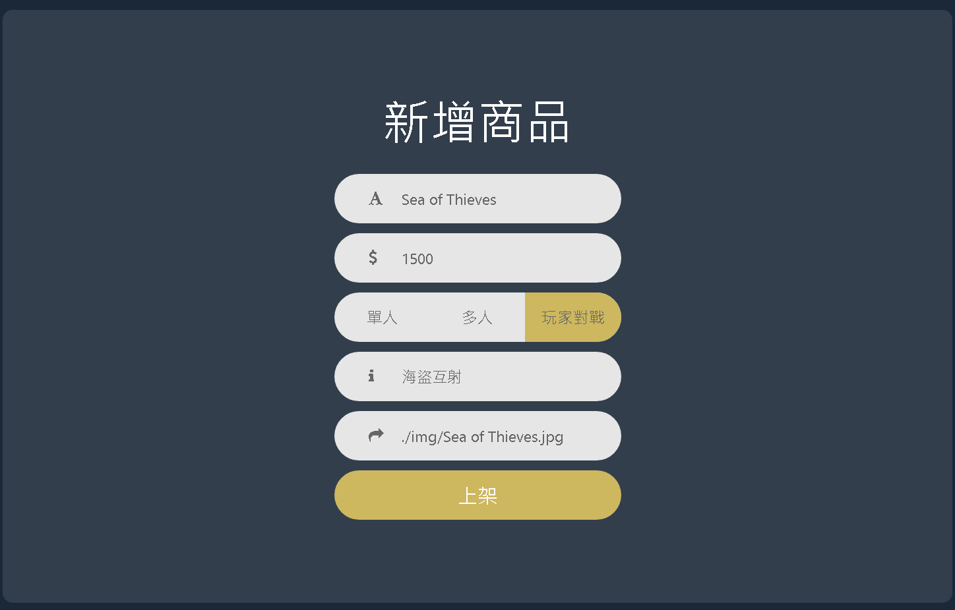
Queries
and
Views
產生遊戲編號
SELECT Game_No FROM game
WHERE Game_No =
(SELECT MAX(CAST(Game_No as SIGNED)) FROM game)

Slide 11
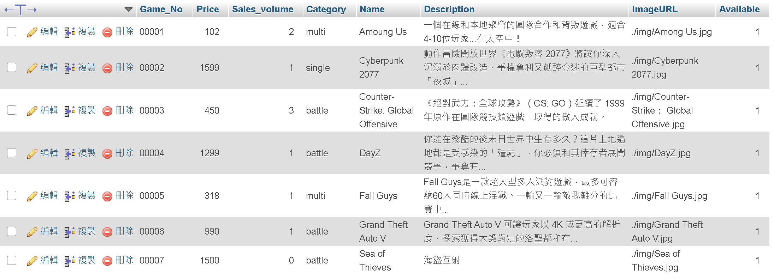
Queries
and
Views
產生遊戲編號
SELECT Game_No FROM game
WHERE Game_No =
(SELECT MAX(CAST(Game_No as SIGNED)) FROM game)

Slide 12
Queries
and
Views
顯示訂單與訂單內的遊戲資訊
SELECT order_info.Date, order_info.Price as Order_Price, order_list.Game_No,
game.Name, game.Description, game.ImageURL, game.Price
FROM order_info, order_list, game
WHERE order_list.Order_No = ‘$orderno'
AND order_info.Order_No = order_list.Order_No
AND order_list.Game_No = game.Game_No
GROUP BY order_list.Game_No

Slide 13
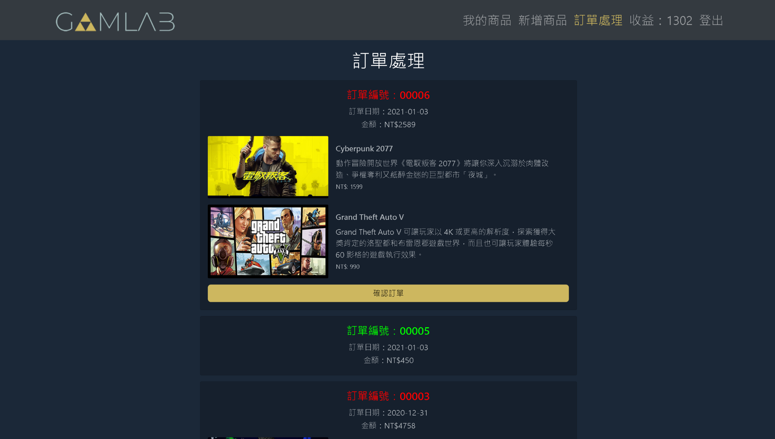
Queries
and
Views
顯示訂單與訂單內的遊戲資訊

Slide 14
4
PART FOUR
Completed
Scenarios

Slide 15
Queries
and
Views
賣家：
可以對遊戲進行上下架
當買家購買時，可以去處理系統產生的訂單
買家：
可以新增遊戲至購物車，也可以從購物車移除遊戲
對購物車按購買後，將會產生訂單
可以查看歷史訂單紀錄
系統：
買家購買後，會將訂單傳送給賣家

Slide 16
5
PART FIVE
Functional
Dependecies

Slide 17
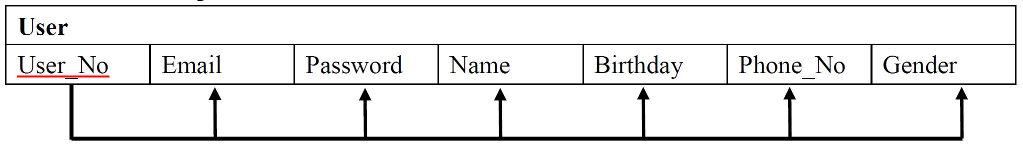
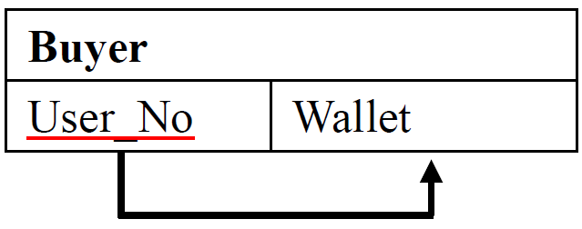
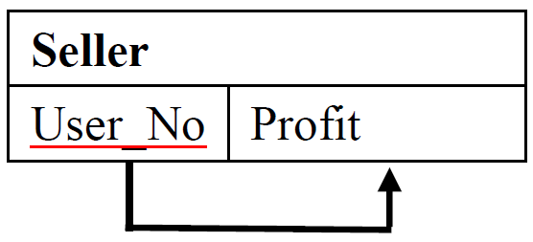
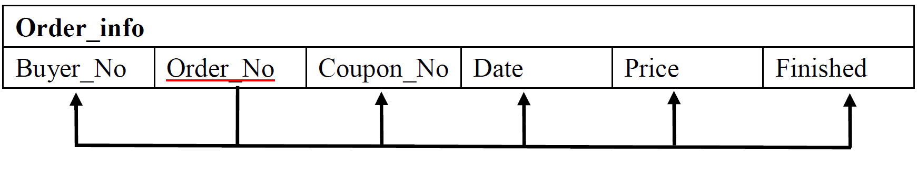
Functional
Dependecies

Slide 18
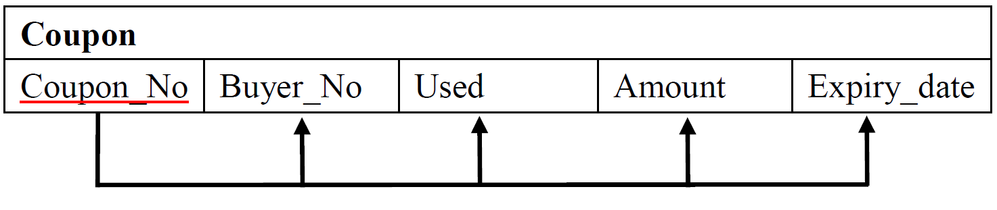
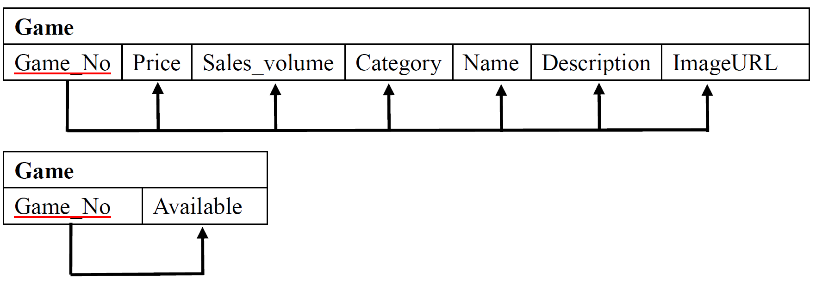
Functional
Dependecies

Slide 19
6
PART SIX
Demonstration

Slide 20
Contribution (貢獻度)
組長
劉恒育 ：17%
組員
莊 永 ：17%
韓宗穎 ：17%
洪平彥 ：17%
康紘郡 ：17%
林琨閔 ：15%

Slide 21
THANKS

